Slide 1
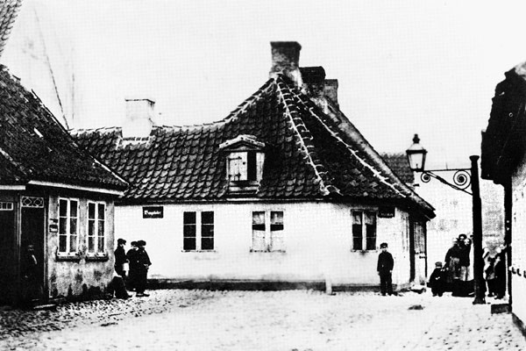

Оденсе –
родной город
Андерсена
Дания

